Slide 1
Sesión 15 Introducción a los Diagramas de Interacción
Unidad 3
Modelado del comportamiento dinámico del sistema
Mg. Gustavo G. Delgado Ugarte

Slide 2
Diagramas de Interacción
Los diagramas de secuencia y diagramas de colaboración (comunicación) se denominan diagramas de interacción
Son dos de los diagramas utilizados en UML para modelar los aspectos dinámicos de los sistemas
Un diagrama de interacción muestra una interacción, que consiste en un conjunto de objetos y sus relaciones, incluyendo los mensajes que pueden enviarse entre ellos

Slide 3
Diagramas de Interacción
Un diagrama de secuencia es un diagrama de interacción que hace hincapié en el orden de tiempo de los mensajes
Un diagrama de colaboración (comunicación) es un diagrama de interacción que destaca la organización estructural de los objetos que envían y reciben mensajes.

Slide 4
Diagramas de Interacción
En su mayor parte, se trata de modelos concretos o casos prototípicos de clases, interfaces, componentes y nodos, junto con el mensajes que se envían entre ellos, todo ello en el contexto de un escenario que ilustra un comportamiento
Diagramas de interacción pueden usarse para visualizar, especificar, construir y documentar:
La dinámica de una sociedad en particular de objetos
Para modelar un flujo particular de control de un caso de uso

Slide 5
Diagramas de Interacción
Diagramas de interacción no sólo son importantes para modelar los aspectos dinámicos de un sistema, sino también para construir sistemas ejecutables a través de ingeniería directa e inversa

Slide 6
Diagramas de Interacción
¿Cómo se puede modelar los aspectos dinámicos de un sistema?
La mejor manera de modelar los aspectos dinámicos de un sistema es mediante la creación de storyboards de los escenarios, que implica la interacción de ciertos objetos interesantes y los mensajes que pueden enviarse entre ellos

Slide 7
Diagramas de Interacción
En la UML, se modela estos storyboards mediante el uso de diagramas de interacción
Se puede construir estos storyboards de dos maneras
Haciendo hincapié en el orden de tiempo de los mensajes
Haciendo hincapié en las relaciones estructurales entre los objetos que interactúan
De cualquier manera, los diagramas son semánticamente equivalentes, se puede convertir uno al otro sin pérdida de información

Slide 8
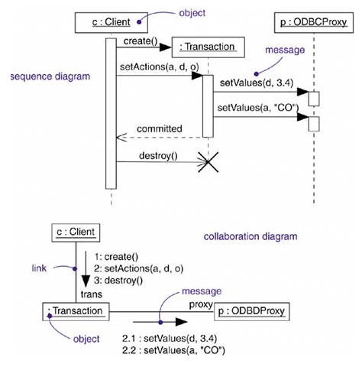
Diagramas de Interacción

Slide 9
Diagramas de Interacción
Un diagrama de interacción es un tipo especial de diagrama y comparte las mismas propiedades comunes, como lo hacen todos los otros diagramas
un nombre
Contenidos gráficos que son una proyección dentro de un modelo
Lo que distingue a un diagrama de interacción de todos los otros tipos de diagramas es su contenido particular

Slide 10
Diagramas de Interacción
Los Diagramas de interacción comúnmente contienen
Roles u objetos
Comunicaciones o vínculos
Mensajes
Como todos los otros diagramas, diagramas de interacción puede contener notas y restricciones

Slide 11
Diagramas de Interacción
Un diagrama de interacción es básicamente una proyección de elementos que se encuentran en una interacción
La semántica del contexto de una interacción
Los objetos y los roles
Enlaces y conectores
Mensajes
La secuencia a aplicar a los diagramas de interacción

